Slide 1

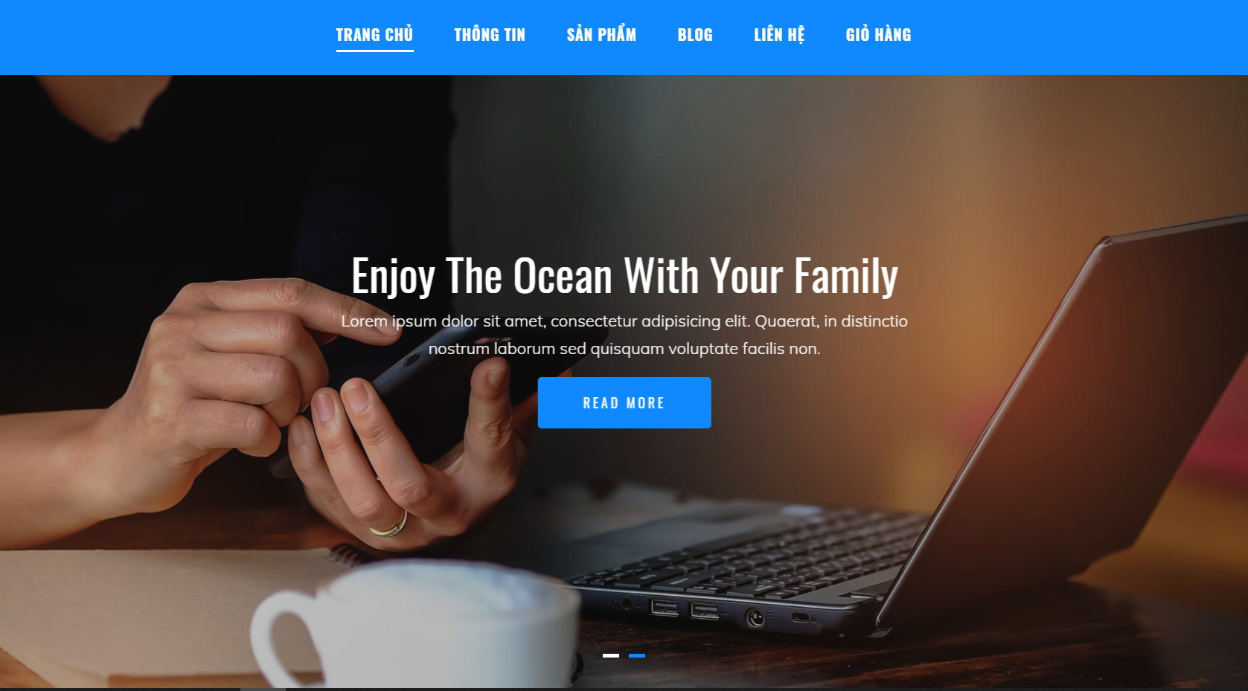
Thuyết trình website bán hàng
Bán laptop

Slide 2

Chức năng Website
Chức năng cho khách hàng
Chức năng quản trị

Slide 3
CHỨC NĂNG CHO KHÁNH HÀNG

Slide 4
Cấu Trúc Chung

Slide 5
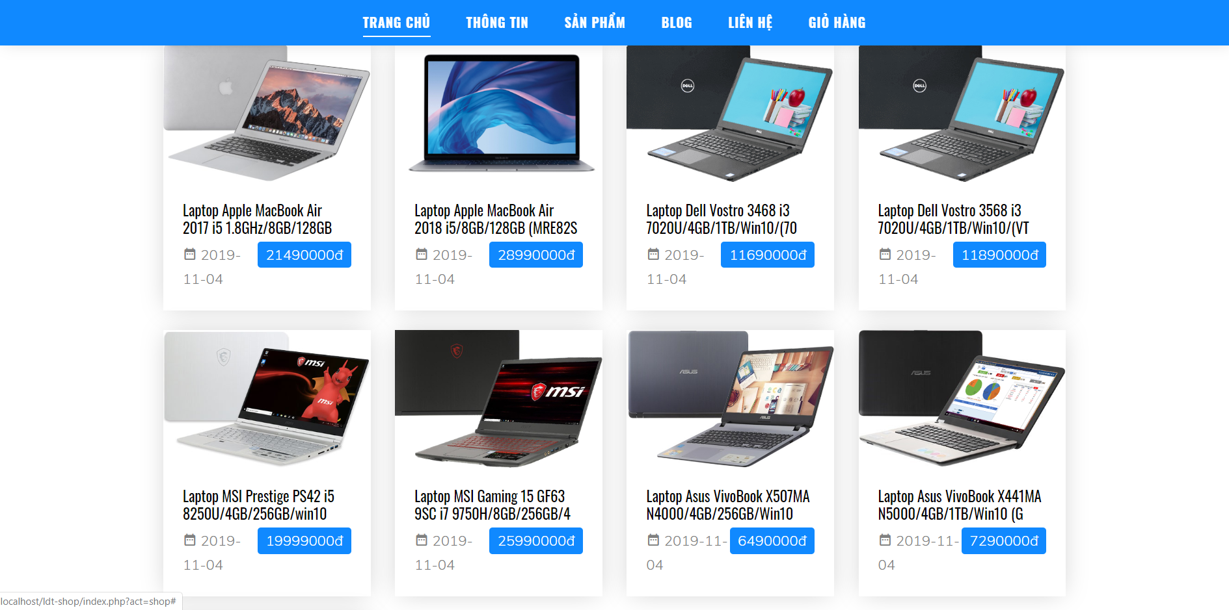
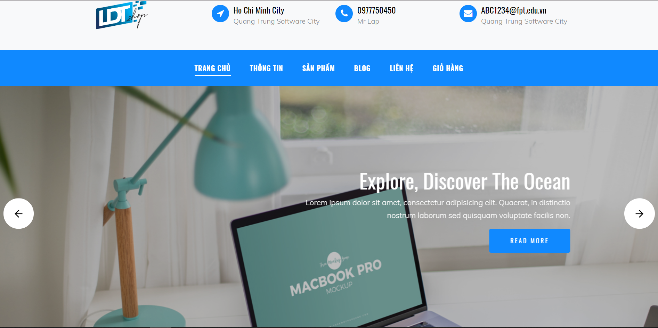
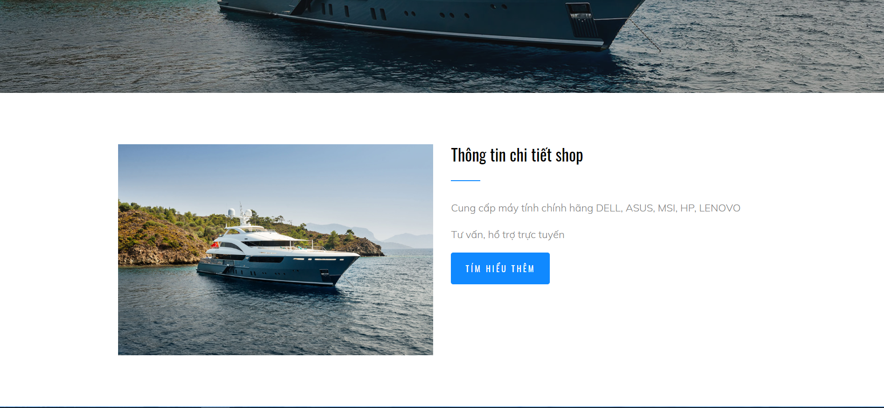
Sản Phẩm
Trang Chủ
Thông Tin

Slide 6
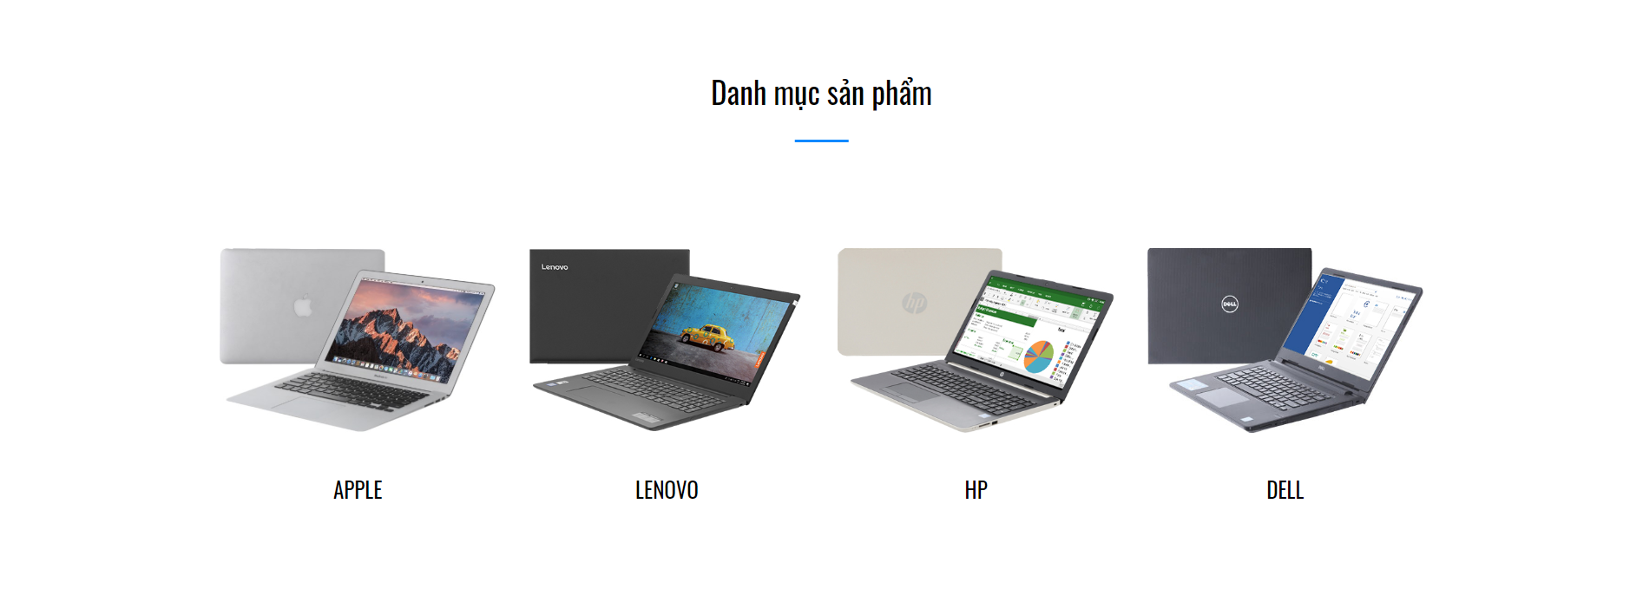
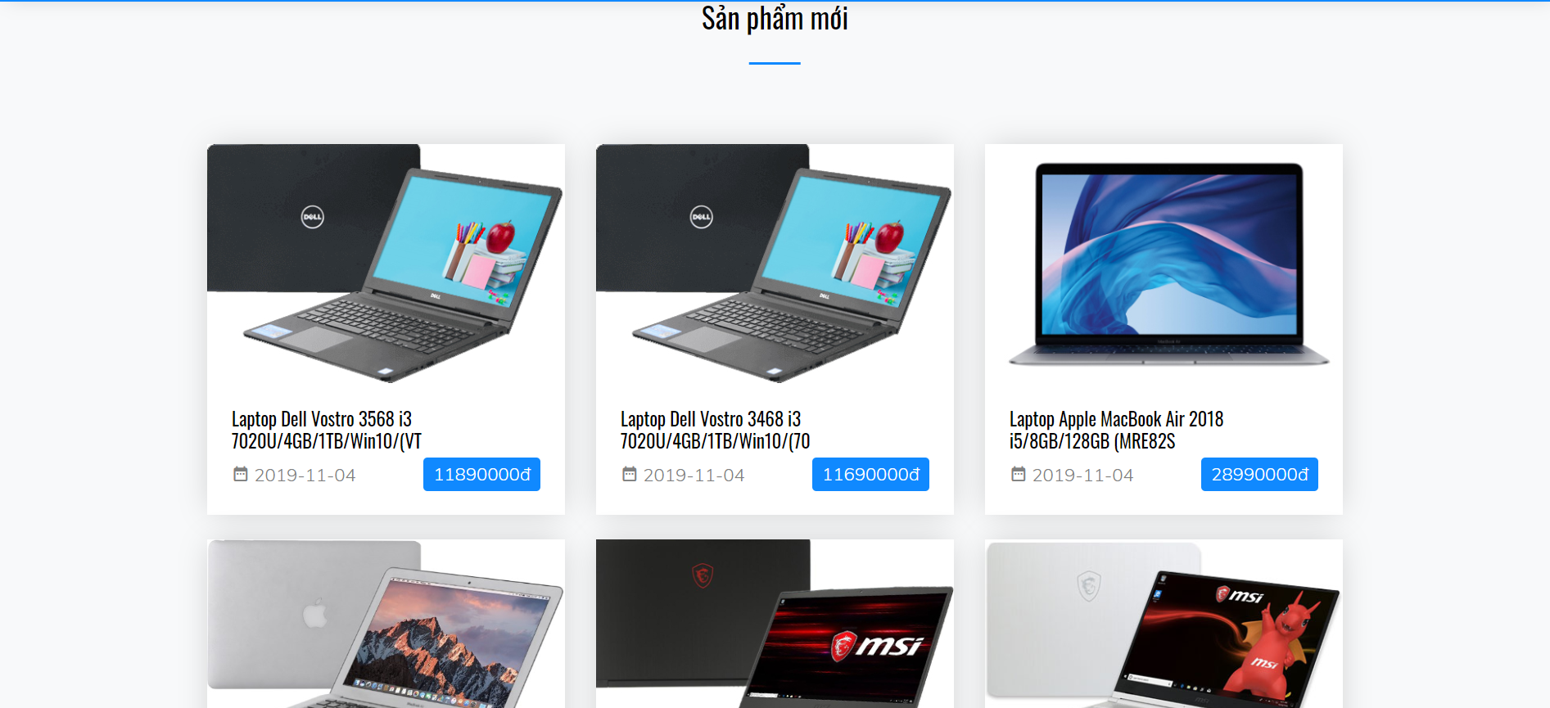
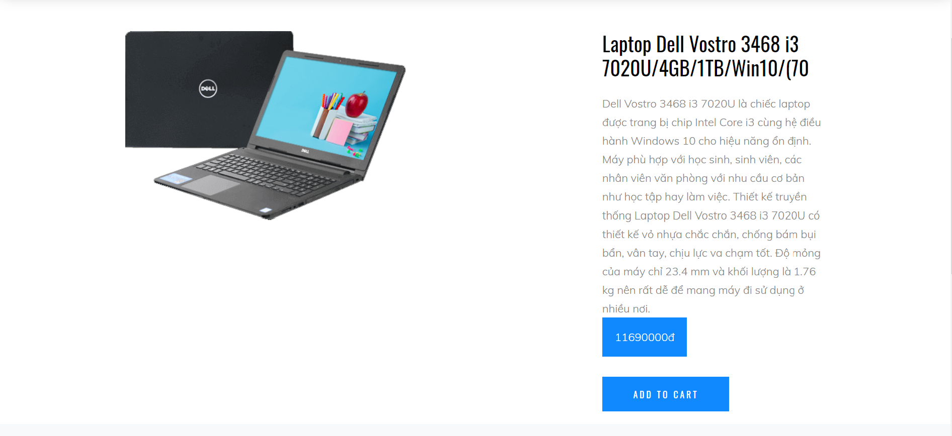
Có thể liên kết các mặt hàng theo tên, theo loại
Hiển thị được thông tin mỗi mặt hàng gồm tên, ảnh, đơn giá
- Liên kết đến chi tiết hóa đơn của từng mặt hàng.
- Hiện thị các thông tin về sản phẩm được chọn bởi khách hang và các mặt hàng có gắn liên kết.
- Có thể xem mà không cần phải trở về trang liệt kê hàng hóa.

Slide 7
CHỨC NĂNG QUẢN TRỊ

Slide 8
Quản Lý Loại Hàng

Slide 9
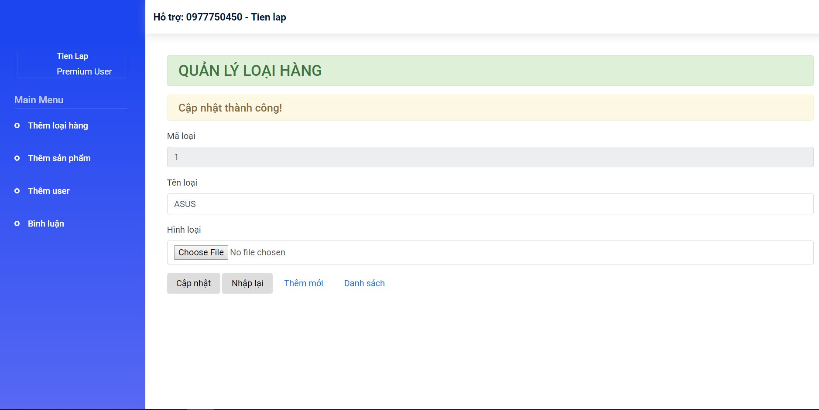
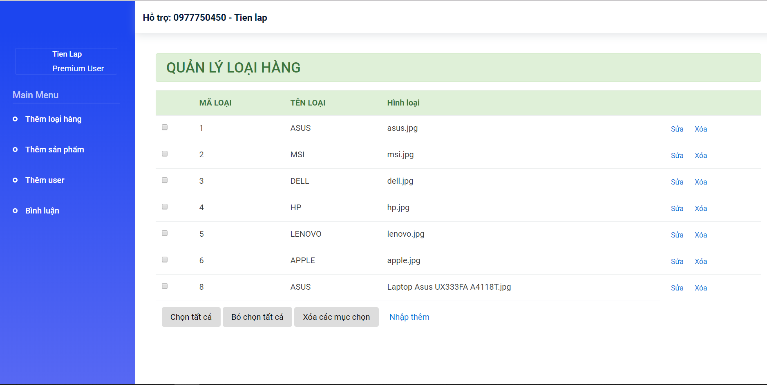
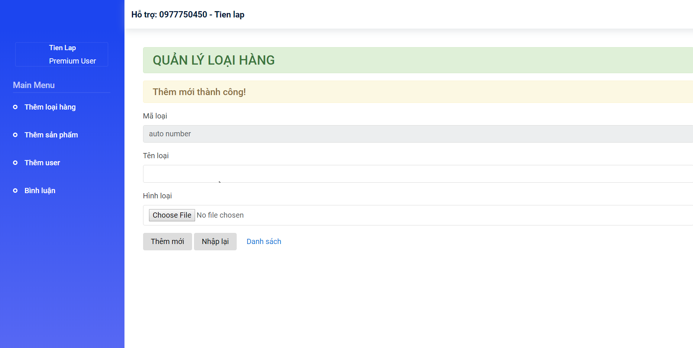
- Thực hiện được các chức năng xem, thêm, xóa, sửa - Xuất các sản phẩm thuộc loại hàng đó

Slide 10
Quản Lý Hàng Hóa

Slide 11
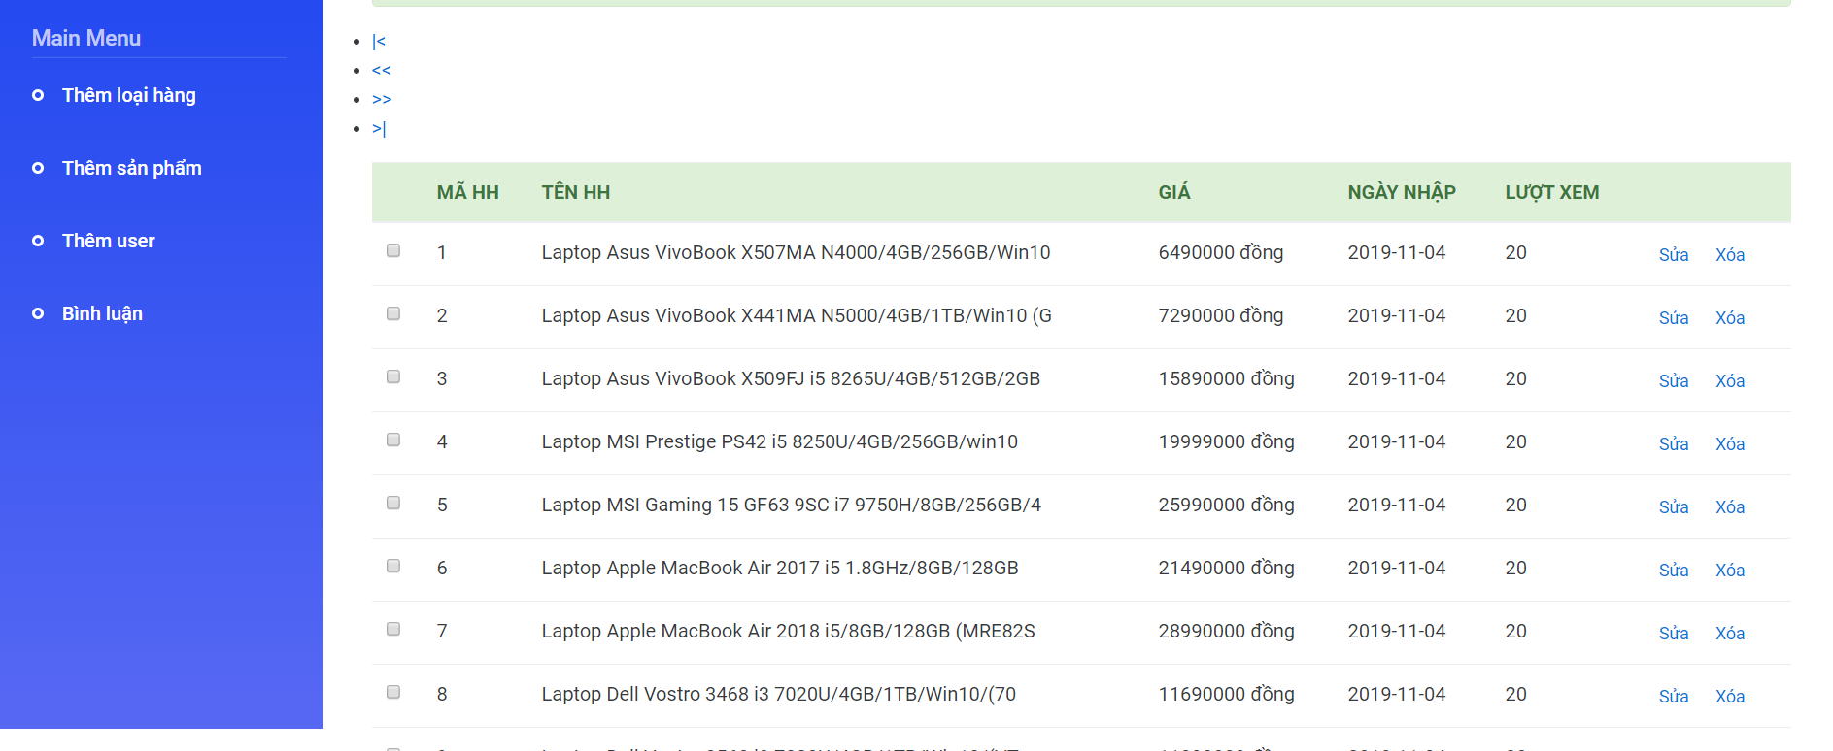
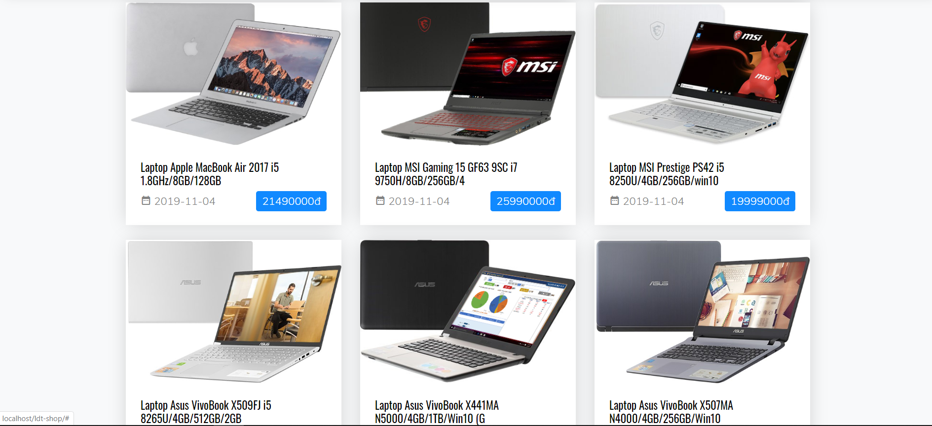
- Thực hiện được các chức năng xem, thêm, xóa, sửa - Sửa nhanh sản phẩm, xuất các sản phẩm cũng loại danh mục

Slide 12

Cảm ơn mọi người đã theo dõi
This Photo by Unknown Author is licensed under CC BY-SA

